Slide 1


SMS App 사용 매뉴얼
2021
서울과학종합대학원/ 디지털혁신처
담당자 : 김기현 팀원/ khkim@assist.ac.kr

Slide 2
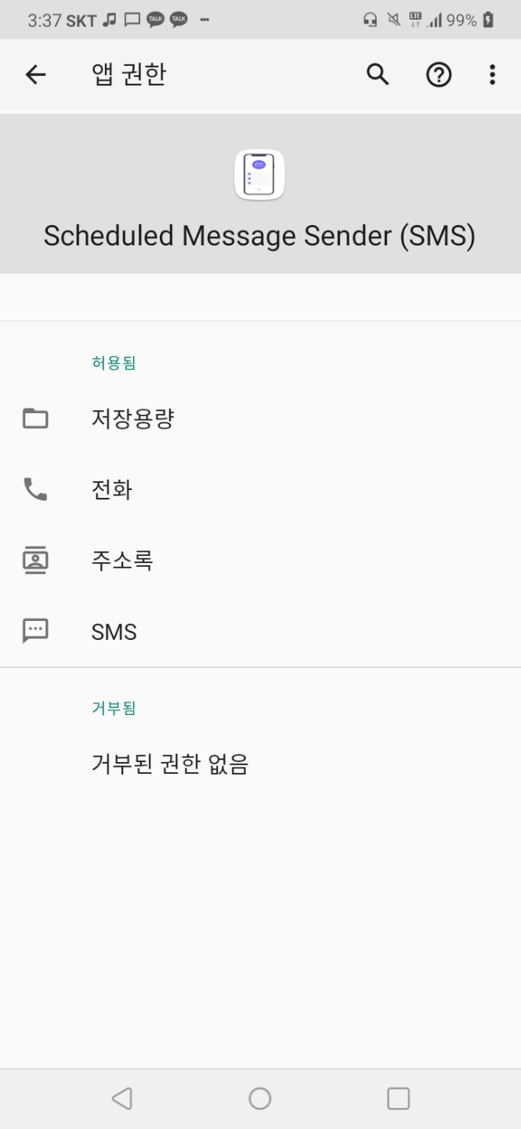
0. 앱 설치
Apk 파일을 다운로드 합니다
Apk 파일을 실행하여, App을 설치합니다.
App 설정에서, 거부된 권한을 모두 허용합니다.
App을 실행합니다.
2 / 8

Slide 3
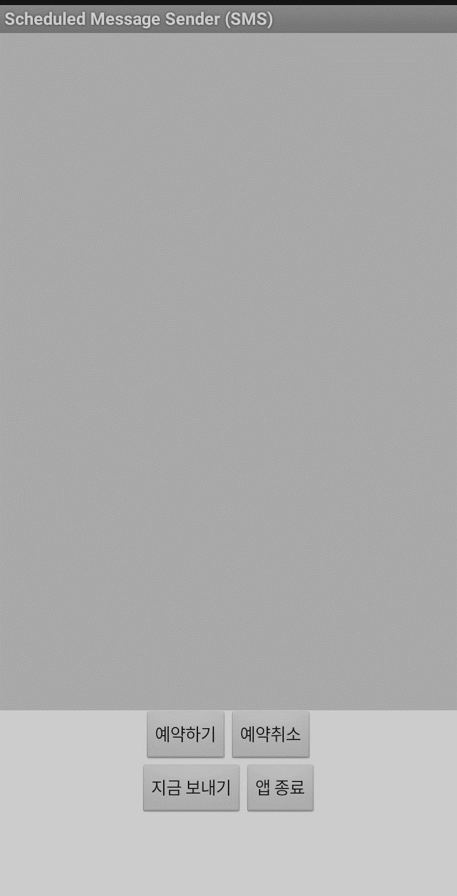
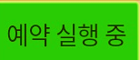
1. 버튼별 기능 설명
[AI전략경영MBA] 안녕하세요.
금일 진행되는 AI전략경영MBA 수업안내 드립니다.
① 예약하기
: 스프레드시트에 설정한 시간대로 각 문자의 전송을 예약한다. 누르면 으로 바뀐다.
② 예약취소
: 문자 예약을 취소한다.
③ 지금 보내기
: 스프레드시트에 있는 문자를, 설정한 시간을 무시하고 모두 지금 전송한다.
④ 앱 종료
: 앱을 종료한다.
[AI전략경영MBA] 안녕하세요.
금일 진행되는 AI전략경영MBA 수업안내 드립니다.
[AI전략경영MBA] 안녕하세요.
금일 진행되는 AI전략경영MBA 수업안내 드립니다.
[AI전략경영MBA] 안녕하세요.
금일 진행되는 AI전략경영MBA 수업안내 드립니다.
①
②
③
④
2 / 8

Slide 4
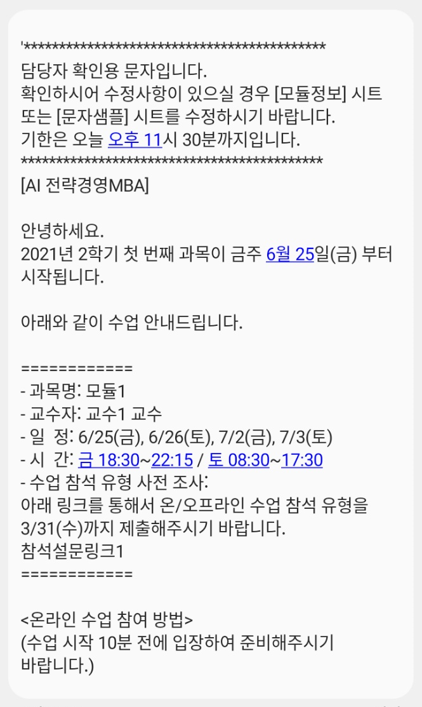
2. 담당자 확인용 문자메시지
과정 운영 담당자는 모든 문자 유형에 대해 ＂담당자 확인용 메시지＂를 학생들보다 하루 전 (오전 7시)에 받게 된다.
즉 해당 문자는 학생들에게 내일 보내질 문자이다.
내용을 확인하고 수정사항이 있을 경우, 오후 11시 30분까지 수정해야 한다.
: 다만 하지 못한 경우, 수동으로 예약을 수정할 수 있다 (방법은 다음 페이지를 참고).
3 / 8

Slide 5
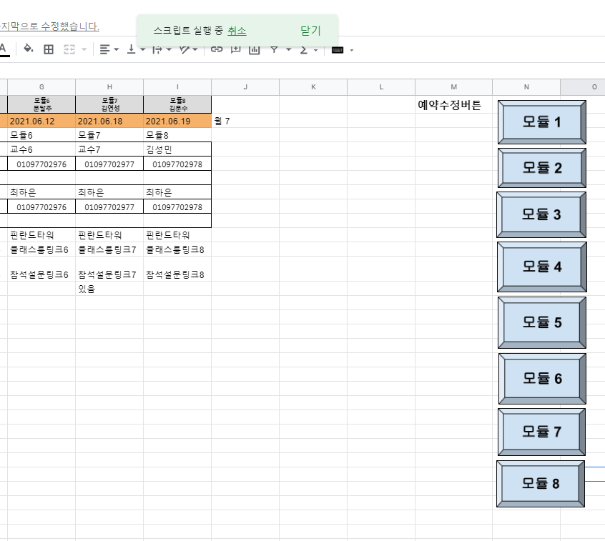
3. 예약 수정
모듈버튼을 눌러, 특정 모듈에 해당되는 예약을 수정할 수 있다.
누르면 스크립트가 실행되며, 그 모듈에 해당되는 문자들만 대기열에서 삭제되어 다시 수정된 시트내용을 바탕으로 재예약된다.
작업이 완료되면 “스크립트 완료＂메시지가 뜨고 사라진다.
※ 이 기능은 전날 오후11시 30분까지 오늘 보낼 문자내용을 수정하지 못한 경우에만 사용하는 의미가 있다. 내일 보낼 문자부터는 다시 수정내용이 자동으로 반영되어 새롭게 대기열이 작성된다.
3 / 8

